Slide 1
Substitutions Nucléophiles et éliminations
Résolution de Réactions
ADesox & Sfall

Slide 2
1°/ Substitutions nucléophiles
Et quelques petits trucs d’orga

Slide 3
Sommaire
1.1 Prérequis
1.2 Sn1
  1.2.1 Conditions
  1.2.2 Résolution
1.3 Sn 2
  1.3.1 Conditions
  1.3.2 Résolution

Slide 4


1°/ Substitutions nucléophiles :
1.1 - Prérequis
Comment déterminer quelle partie du nucléophile attaquera le centre électrophile ?
=> Repérer les alcalins (Li, K, Na…)

Slide 5

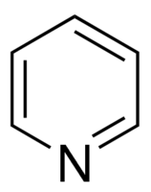
1°/ Substitutions nucléophiles :
1.1 - Prérequis
Comment identifier le solvant ?
Solvant polaire protique => Dispose d’un Hydrogène acide à libérer et de doublet non liant
Solvant polaire aprotique => Dispose uniquement de doublet non liant
Molécule d’eau =>
Pyridine =>

Slide 6
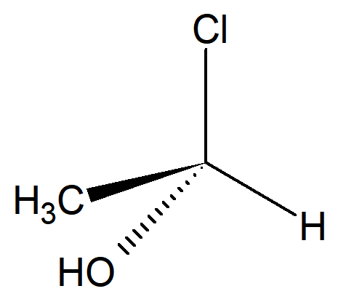
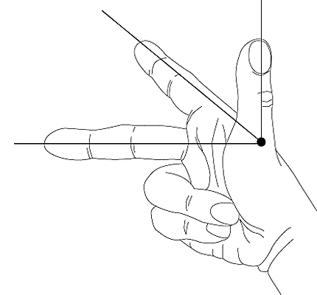
1°/ Substitutions nucléophiles :
1.1 - Prérequis
Méthode bis pour trouver les configurations absolues
  Surtout pour les C* particuliers (pas beaux, groupement minoritaire dans le plan etc)
OH
Cl
Consiste à se projeter en vue de Newman, grâce à ses doigts !
CH₃
H

Slide 7
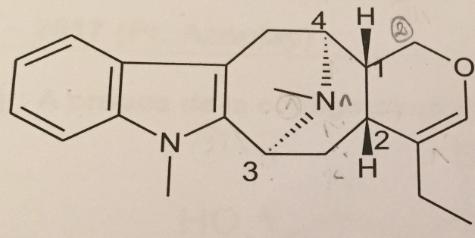
1°/ Substitutions nucléophiles :
1.1 - Prérequis
Méthode bis pour trouver les configurations absolues
  Surtout pour les C* particuliers (pas beaux, groupement minoritaire dans le plan etc)
Consiste à se projeter en vue de Newman, grâce à ses doigts !

Slide 8
1°/ Substitutions nucléophiles:
1.2 – SN1
1.2.1 - Conditions
Carbone secondaire ou tertiaire
Solvant polaire protique (Acide / Eau / Alcools…)
Nucléofuge Bon (-Br / -I…)
Nucléophile moyen (Cl- / Br- / I-…)

Slide 9
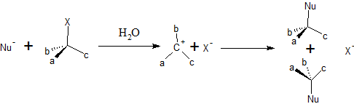
1°/ Substitutions nucléophiles:
1.2 – SN1
1.2.2 - Résolution
50%
=> Ni stéréosélectif
=> Ni stéréospécifique
50%

Slide 10
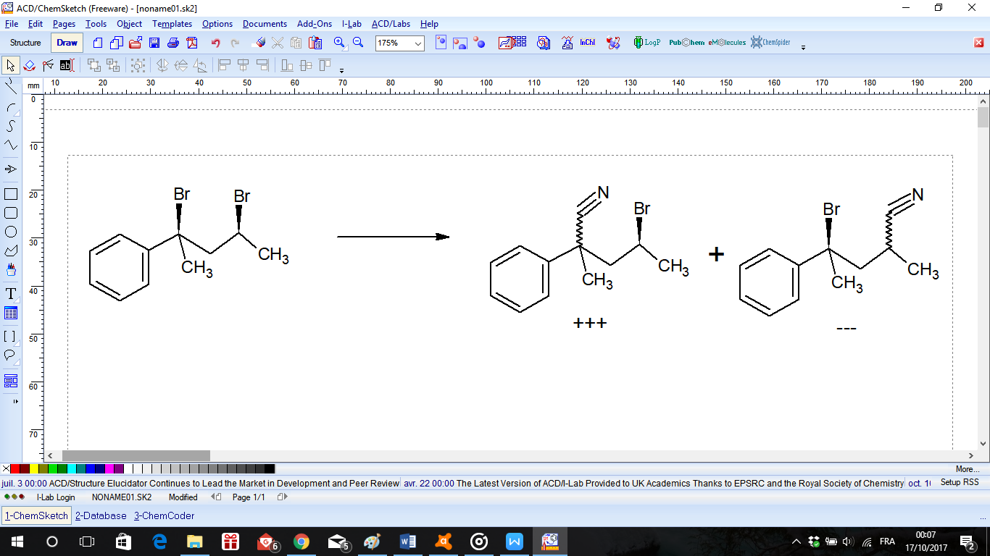
1°/ Substitutions nucléophiles :
1.2 – SN1
1.2.2 - Résolution
Régiosélectivité
KCN
MeOH

Slide 11
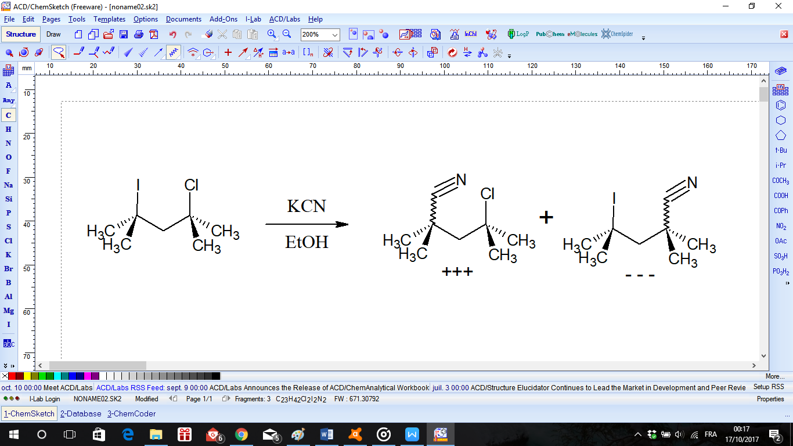
1°/ Substitutions nucléophiles :
1.2 – SN1
1.2.2 - Résolution
Chimiosélectivité

Slide 12
1°/ Substitutions nucléophiles :
1.3 – SN2
1.3.1 - Conditions
Carbone secondaire ou primaire
Solvant polaire Aprotique (DMSO/ DMF / THF…)
Nucléofuge moyen
Nucléophile Bon (Br- / I- / NC-)
Attaque en Anti

Slide 13

1°/ Substitutions nucléophiles :
1.3 – SN2
1.3.2 - Résolution
=> Stéréosélective
=> Stéréospécifique
=> Inversion de Walden
100%
Etat pseudo-pentavalent

Slide 14
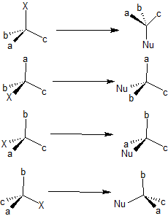
1°/ Substitutions nucléophiles :
1.3 – SN2
1.3.2 - Résolution
X dans le plan en haut ➔ Nu dans le plan en bas
X en avant ➔ Nu en arrière
X en arrière ➔ Nu en avant
X dans le plan a gauche ➔ Nu dans le plan a droite

Slide 15
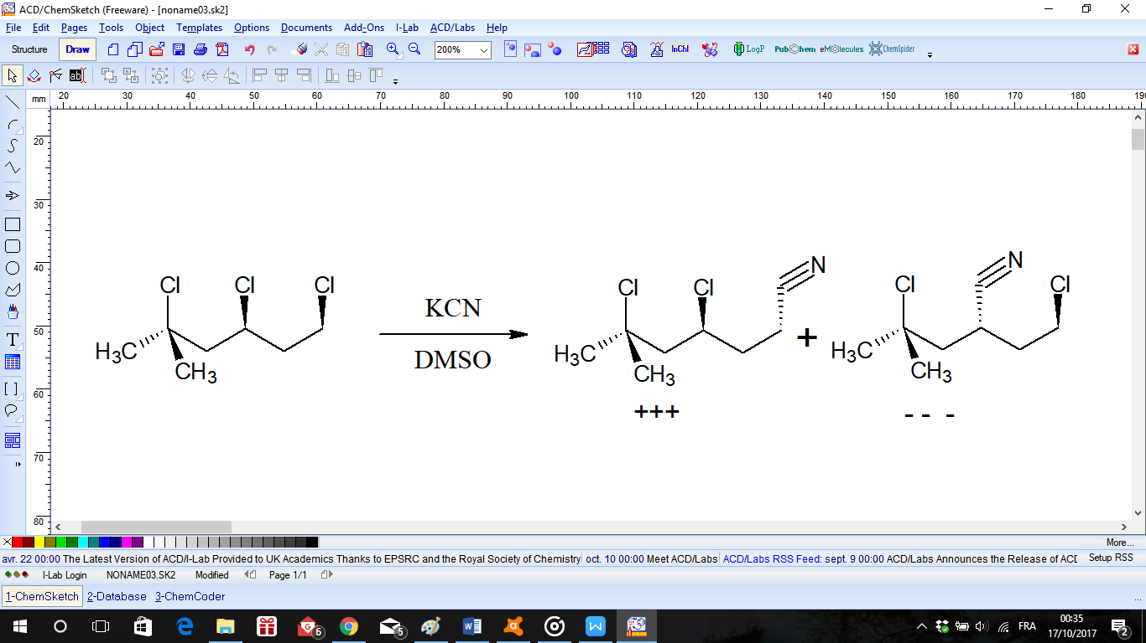
1°/ Substitutions nucléophiles :
1.3 – SN2
1.3.2 - Résolution
Régiosélectivité

Slide 16
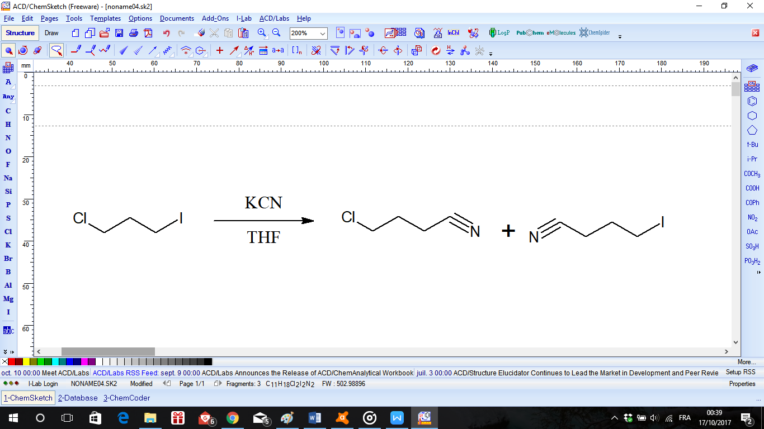
1°/ Substitutions nucléophiles :
1.3 – SN2
1.3.2 - Résolution
Chimiosélectivité

Slide 17
2°/ éliminations
un poil plus compliqué

Slide 18
Sommaire
1.1 Sn1
  1.1.1 Conditions
  1.1.2 Résolution
1.2 Sn 2
  1.2.1 Conditions
  1.2.2 Résolution

Slide 19
2°/ éliminations :
2.1 – E1
2.1.1 - Conditions
Carbone secondaire ou tertiaire
Solvant polaire protique (Acide / Eau / Alcools…)
Nucléofuge Bon (-Br / -I…)
Base moyenne à forte
Chauffage Δ

Slide 20
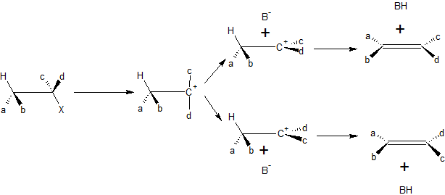
2°/ éliminations :
2.1 – E1
2.1.1 - Conditions
=> Stéréosélective (Alcène E)
Régiosélective (Zaitsev)

Slide 21
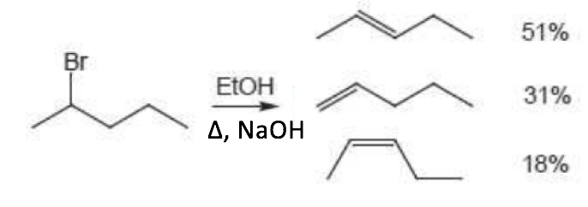
2°/ éliminations :
2.1 – E1
2.1.1 - résolution
Respecter la règle de Zaitsev et obtenir l’alcène le plus substitué et de configuration E !

Slide 22
2°/ éliminations :
2.2 – E2
2.2.1 - Conditions
Carbone primaire, secondaire ou tertiaire (mais pas favorisé) !!!!!!!
Solvant polaire Aprotique (DMSO/ DMF / THF…)
Nucléofuge moyen (-Cl…)
Base forte (tBuOK / LDA…) et non nucléophile si possible, chaleur facultative
Attaque du H en antipériplanaire ! ++++

Slide 23

2°/ éliminations :
2.2 – E2
2.2.2 - Résolution
=> Stéréosélective
=> Stéréospécifique
=> Régiosélective

Slide 24
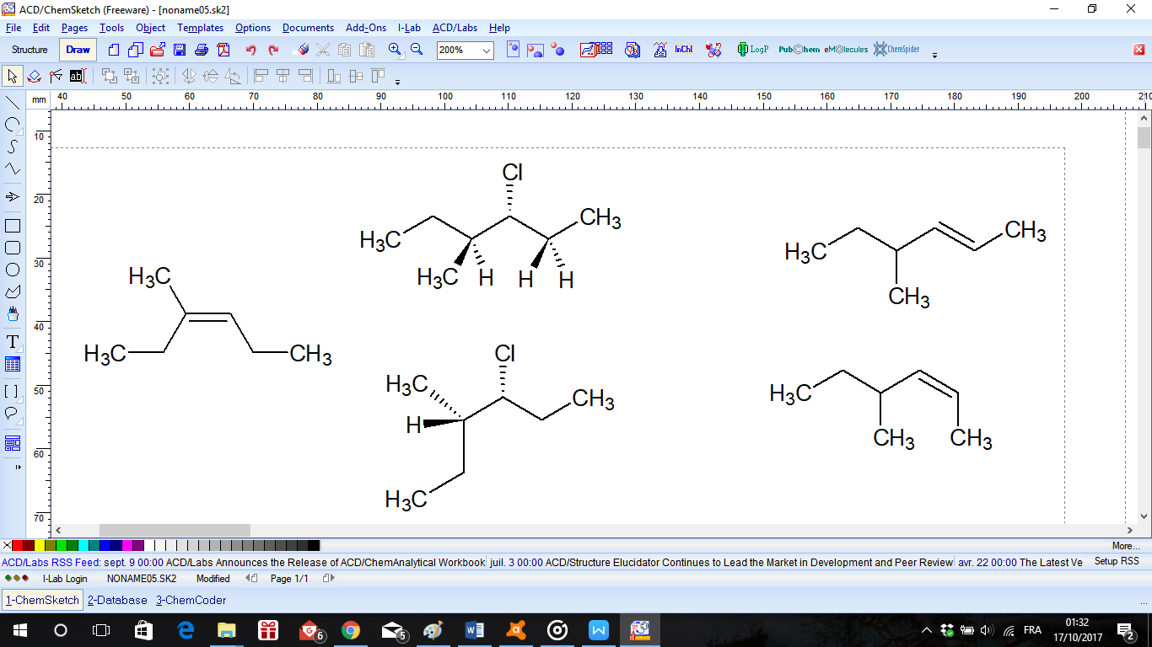
2°/ éliminations :
2.2 – E2
2.2.2 - Résolution
Pivot autour d’un liaison simple carbone-carbone pour obtenir l’alène le plus substitué
Attention : Préférence pour alcène le plus substitué par rapport à l’alcène E ++

Slide 25
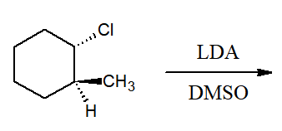
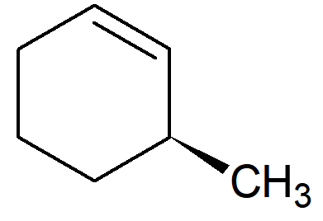
2°/ éliminations :
2.2 – E2
2.2.2 - Résolution
Dans un cycle, la rotation autour d’une liaison simple est compromise ➔ on ne tourne pas autour d’une liaison simple dans un cycle ++

Slide 26
Fin !
Gros Big Up au Tutorat et à Tout les tuteurs ! L’équipe est avec vous pour la P1 !!!!

Slide 27
VIVE L’orga au passage et vive nous
Adesox & Sfall

